Slide 1
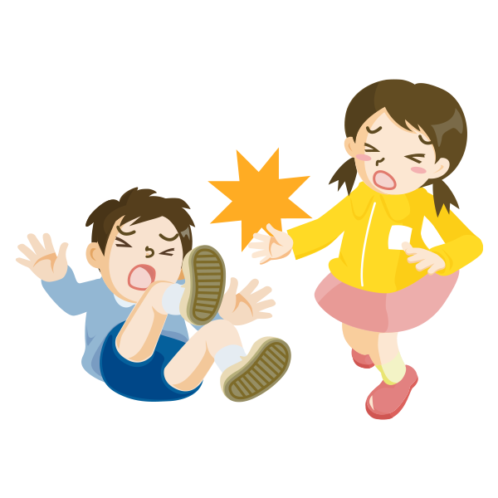
令和 年度 職員研修
重大事故事例から自校の
安全対策を検討する研修
（m-SHELLモデルの活用）
日時：令和 年 月 日（ ）
□□時××分
場所：○○立△△学校（会議室）
Notes:
これから、重大事故事例から自校の安全対策を検討する研修を始めます。

Slide 2
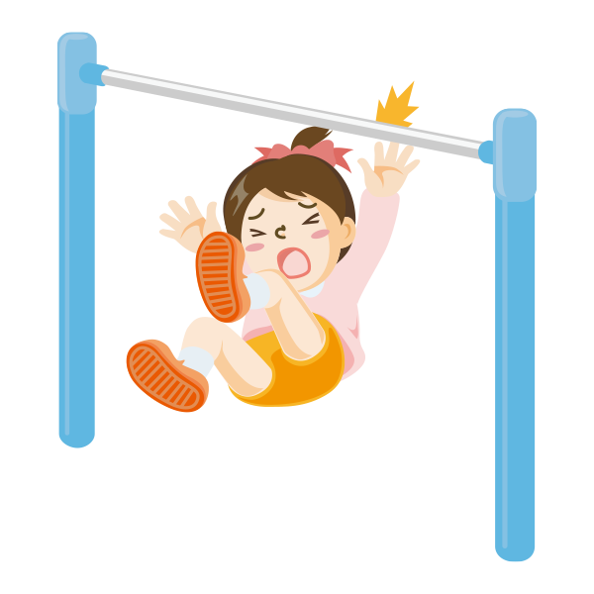
＜本日の研修の流れ（４０分）＞
＜目的＞
過去に発生した重大事故の発生要因の分析を参考に、自校の安全管理・安全教育・組織体制等の安全対策を検討するとともに、教職員自身の日頃の安全指導に生かす。
１ 導入（５分） 【一斉】
○過去に発生した重大事故について理解する。
２ 展開（２５分） 【一斉】【グループ】
○事故の要因分析「m-SHELLモデル」について理解する。
○重大事故事例を基に、事故要因とその対策について考える。
〇事故事例の事故調査委員会で「提言された対策」と比較し、
意見交換を行う。
３ まとめ（１０分） 【一斉】
○自校における安全対策について、全体で共通理解を図る。
Notes:
本日の研修の流れになります。
研修では、「ｍ－ＳＨＥＬＬ」モデルを活用したグループワークを行い、事故要因とその対策について話合いを行います。
後半部分では、グループ内で出された意見や考えを全体で共有し、今後の本校における安全対策について共通理解を図りたいと思います。
どうぞよろしくお願いします。

Slide 3
過去に発生した重大事故事例
※各校の実情に応じて、
事例を選択する。
事故発生時期 | 平成３０ 年 ７ 月 | 被害児童及び事故種別・被害程度 | 小学１年生男子１名 校外学習（徒歩） 死亡
事 故 の 概 要
活動種別 | 校外学習
事故発生の 概要 | 平成３０年７月、学校から約１㎞離れた公園に校外学習に出発（徒歩）し、到着後、遊具等で遊んだ後、学校にもどった。（この間１時間３０分） 当該児童は教室にもどった後、体調が急変し、心肺停止の状態となった。すぐに救急搬送されたが、死亡が確認された。
「学校事故対応に関する指針」に基づく詳細調査報告書の横断整理（文部科学省）
Notes:
こちらのスライドは、過去に実際に発生した重大事故の事例になります。
（概要を説明する）
先生方には、他校で発生した事例は自校でも起こり得るという認識のもと、本校での安全対策について一緒に考えていきたいと思います。

Slide 4
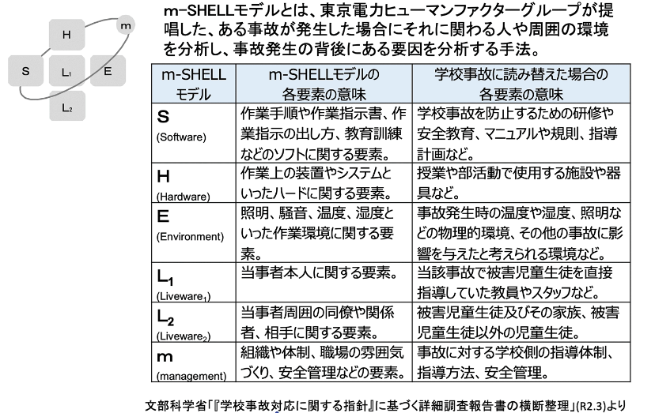
＜m-SHELLモデルとは＞
Notes:
「ｍ－SHELLモデル」とは、東京電力ヒューマンファクターグループが提唱した、ある事故が発生した場合にそれに関わる人や周囲の環境を分析し、
事故発生の背後にある要因を分析する手法です。
今日の研修では、この「ｍ－SHELLモデル表」を活用し、事故要因とその対策についてグループで話合いを行います。

Slide 5
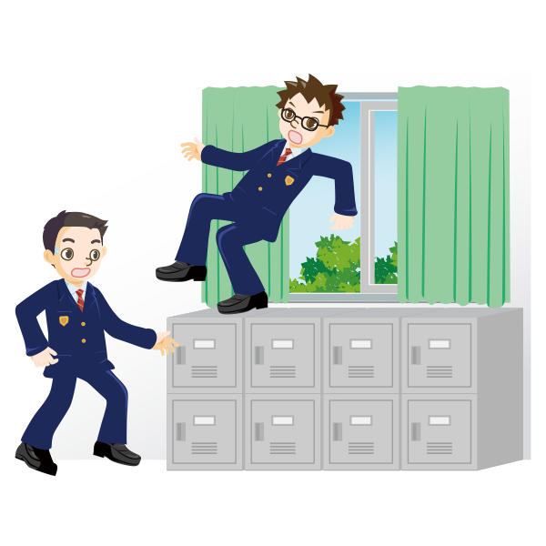
＜演習の進め方＞
１ 重大事故事例の確認
※グループごとに別の事例を検討する。
２ 各事例から必要な対策について協議する。
（１）各自が必要と思われる対策を付箋に記入
（５分）
（２）付箋に記入した内容を模造紙に整理
（１０分）
（３）事故調査委員会で「提言された対策」と比較
（１０分）
Notes:
それでは早速、グループでの話合いを行います。
演習はこのような流れで進めていきます。
グループごとに、別の事例を提示しますので、各自が必要と思われる対策を付箋に記入してください。（５分）
付箋に記入後、お互いに意見を発表し合い、グループごとに「ｍ－SHELLモデル表」にまとめてください。（１０分）
その後、事故調査委員会で「提言された対策」と比較し、見落としていた点や記入されていない点について、グループ内で確認してください。（１０分）
最後に、全体で共有を行い、今後の安全対策について共通理解を図りたいと思います。

Slide 6
【事例１】
小学校清掃活動中の転倒事故
事故発生時期 | 平成２９年４月 | 被害児童及び事故種別・被害程度 | 小学２年生男子１名 頭部打撲、後遺症発生
事 故 の 概 要
活動種別 | 清掃活動中
事故発生の 概要 | 平成２９年４月、当該児童は清掃活動終了近くに隣のクラスの児童を追いかけ転倒して頭部を強く打った。担任教諭が頭部を確認し、出血や大きな腫れは無かった。当該児童に対して保健室に行くよう数度うながしたが、当該児童が応じなかった。 終業まで保健室に行きたがらず、担任教諭も保健室に連れていかなかった。当該児童は一人で下校した。この間、担任教諭は養護教諭や管理職に報告していなかった。児童は帰宅後頭痛を訴え、さらに嘔吐もあったことから保護者が救急車にて病院に搬送し、外傷性硬膜外出血と診断され緊急手術を受け、１週間入院した。
「学校事故対応に関する指針」に基づく詳細調査報告書の横断整理（文部科学省）
Notes:
（各校の実情に応じて、事例を選択して実施する。）
（提示する事例は事前に印刷して、各グループに配布する）

Slide 7
【事例２】
小学校体育授業中のゴールポスト転倒事故
事故発生時期 | 平成２９年１月 | 被害児童及び事故種別・被害程度 | 小学４年生男子１名 背部強打、死亡
事 故 の 概 要
活動種別 | 体育授業中（サッカー）
事故発生の 概要 | 平成２９年１月、体育の授業（サッカー）中、キーパーをしていた児童が味方がゴールを決めたことを喜び、自陣のゴールネットのロープにぶら下がったところゴールが揺れ、児童は落下し、さらに倒れてきたポストの下敷きになった。 担任と数名の児童が駆け寄りゴールポストを持ち上げ児童を移動させたが、児童は倒れたまま､唇から出血した状態であった。 児童は病院に搬送され、その後、大学の高度救命救急センターへ移送されたが、死亡が確認された。
「学校事故対応に関する指針」に基づく詳細調査報告書の横断整理（文部科学省）
Notes:
（各校の実情に応じて、事例を選択して実施する。）
（提示する事例は事前に印刷して、各グループに配布する）

Slide 8
【事例３】
中学校駅伝練習中の熱中症事故
事故発生時期 | 平成２９年８月 | 被害児童及び事故種別・被害程度 | 中学１年生女子１名 熱中症、意識障害
事 故 の 概 要
活動種別 | 部活動
事故発生の 概要 | 平成２９年８月、当該女子生徒は駅伝練習時、練習課題となっていたランニング実施中に倒れ、その後意識を失い病院に救急搬送された。熱中症、心房細動、意識障害、呼吸不全と診断された。 駅伝部は学内の複数の運動部より選抜された生徒によって構成されるもので、当該生徒は卓球部に所属していた。
「学校事故対応に関する指針」に基づく詳細調査報告書の横断整理（文部科学省）
Notes:
（各校の実情に応じて、事例を選択して実施する。）
（提示する事例は事前に印刷して、各グループに配布する）

Slide 9
【事例４】
中学校体育授業中の跳び箱からの落下事故
事故発生時期 | 平成２９年５月 | 被害児童及び事故種別・被害程度 | 中学２年生男子１名 跳び箱転落、後遺症発生
事 故 の 概 要
活動種別 | 保健体育科の授業中
事故発生の 概要 | 平成２９年５月、当該生徒は開脚跳びで５段の跳び箱を跳ぼうとしたが、腰の位置が高くなり、体勢が崩れエバーマットに頭から落下し首を損傷した。意識はあったが足の感覚が無かったため、学校は救急車を要請し病院に搬送した。当該生徒は頸椎の脱臼と診断され手術を受けた。
「学校事故対応に関する指針」に基づく詳細調査報告書の横断整理（文部科学省）
Notes:
（各校の実情に応じて、事例を選択して実施する。）
（提示する事例は事前に印刷して、各グループに配布する）

Slide 10
【事例５】
高校サッカー部 部活動中の熱中症事故
事故発生時期 | 平成２９年５月 | 被害児童及び事故種別・被害程度 | 高校１年生男子１名 熱中症、死亡
事 故 の 概 要
活動種別 | 部活動
事故発生の 概要 | 平成２９年５月、部活動顧問（サッカー部）の指導下で、ウォーミングアップ、基礎練習等で体を慣らした後、湖一周ランニング（約 9.5km、40～60 分コース）を行った。当該生徒は学校まで残り200mの付近で意識を失い倒れた。 救急搬送後、重度の熱中症による急性腎不全や肝機能障害の可能性ありと診断された。その後、高度医療を受けるために転院をするが症状が回復することなく、多臓器不全により５か月後に死亡した。
「学校事故対応に関する指針」に基づく詳細調査報告書の横断整理（文部科学省）
Notes:
（各校の実情に応じて、事例を選択して実施する。）
（提示する事例は事前に印刷して、各グループに配布する）

Slide 11
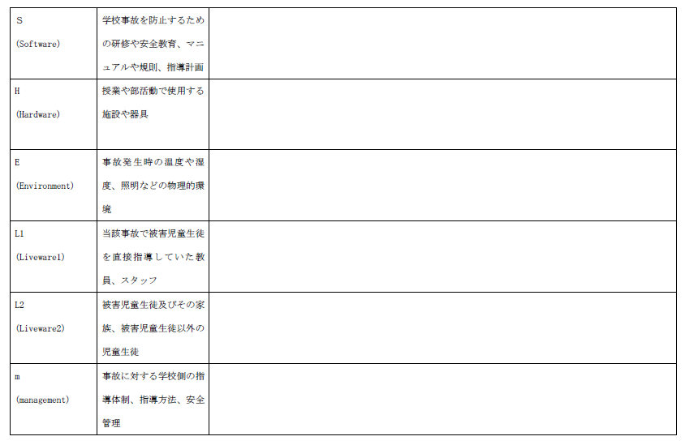
Notes:
（ｍ－SHELLモデル表は、事前に模造紙に印刷して準備しておく）

Slide 12
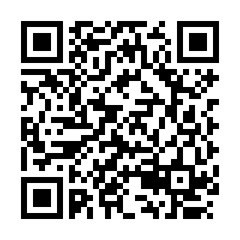
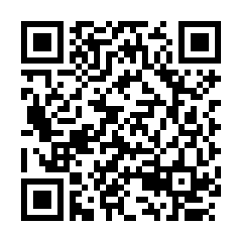
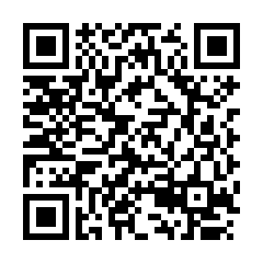
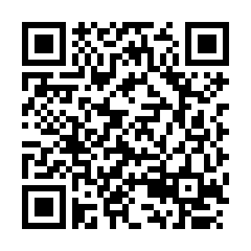
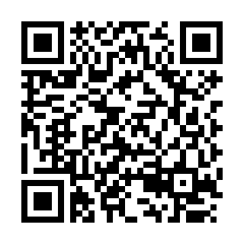
「事故の原因」と「提言された対策」
【事例１】小学校清掃活動中の転倒事故
【事例２】小学校体育授業中のゴールポスト転倒事故
【事例３】中学校駅伝練習中の熱中症事故
【事例４】中学校体育授業中の跳び箱からの落下事故
【事例５】高校サッカー部 部活動中の熱中症事故
「学校事故対応に関する指針」に基づく詳細調査報告書の横断整理（文部科学省）
Notes:
（各校で選択した事例について、内容を比較させる。）
（事前に印刷したものを各グループに配布する。QRコードをクリックしても閲覧できる）
それでは、詳細調査報告書の横断整理に掲載されている内容と比較し、見落としていた点や記入されていない点について、グループ内で確認してください。
（時間は１０分）

Slide 13
まとめ（全体共有）
○グループで出された意見や考えを発表し、全体
で共有する。
○学校として対策を講じる点や、教職員が日頃の
安全指導で生かす点について、全体で確認する。
Notes:
（各学校の実情に応じて、スライドを作成する。）
（グループで出された意見を発表させ、全体で共有を図る。）
（研修のまとめを行い、本研修で出されたことは、今後の安全指導や安全管理につなげていくことを全体で確認する。）
（学校の実情に応じて、危機管理マニュアル等にも反映させることが大切である）

